Slide 1

Desarrollo Fullstack

Slide 2
Les damos la bienvenida
Vamos a comenzar a grabar la clase

Slide 3
Clase 16
Clase 17
Clase 18
Javascript Arrays
Arrays
Array Methods
Javascript para la Web
DOM
Manejo de eventos
Asincronismo en Javascript
¿Qué es?
Call Stack
Event Loop
Promesas
Async/Await

Slide 4

JAVASCRIPT
DOM y Eventos

Slide 5
DOM
El Document Object Model es la representación que hace el navegador de los elementos en un documento HTML. Esto nos permite navegar con Javascript a través de esta estructura en forma de árbol.

Slide 6
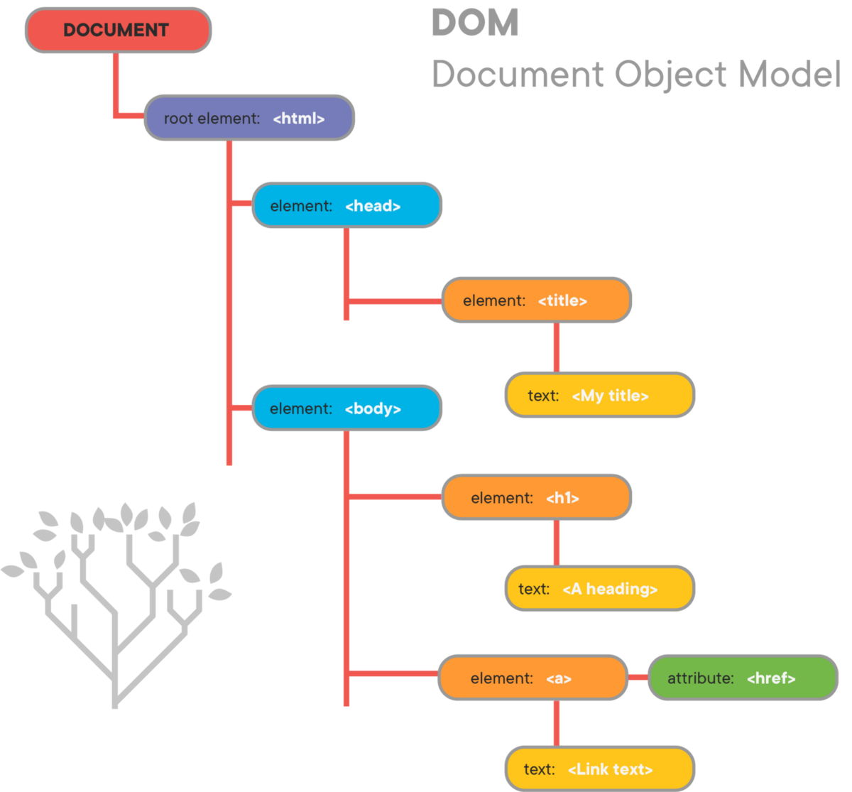
Nodos
El DOM es un árbol de elementos, donde cada elemento es un NODO.
Estos pueden ser etiquetas HTML, atributos, texto, comentarios o el mismo Document que es el nodo principal del DOM del cual se desprenden todos los siguientes.

Slide 7
Tipos de Nodos
document
Representa el nodo raíz.
attr
Representa el atributo de un elemento.
comment
Nodos de comentario dentro del documento.
element
Representa una etiqueta HTML y puede tener tanto nodos hijos como atributos.
text
Almacena el contenido del texto que se encuentra entre una etiqueta de apertura y una de cierre.

Slide 8
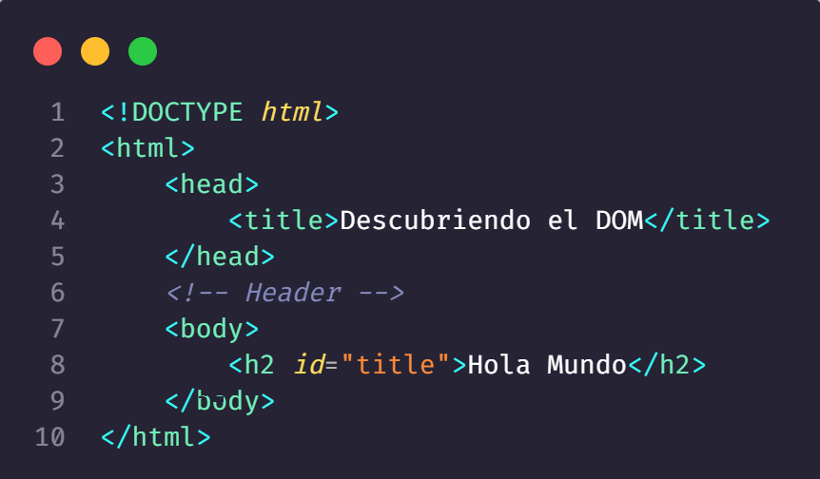
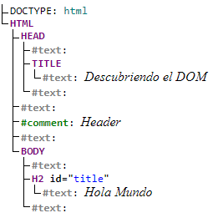
Representación del DOM
En el siguiente ejemplo podemos observar como es la representación del DOM para este código HTML.

Slide 9
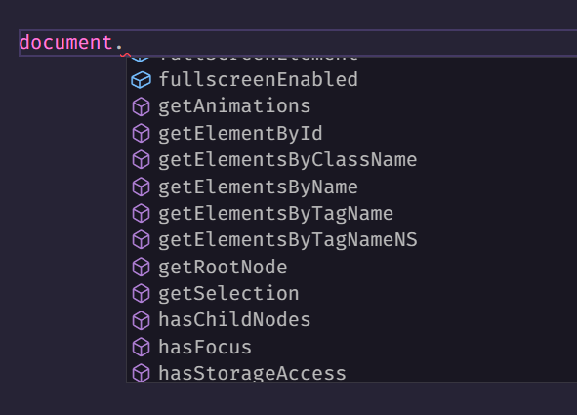
Acceso al DOM
Javascript nos provee de métodos nativos para acceder a los distintos Nodos y sus propiedades.
Lo primero es invocar al objeto document para tener acceso a todo nuestro documento.

Slide 10
Acceso al DOM
getElementById(‘blog’)
Trae el nodo del elemento con id #blog.
querySelector(‘#header nav .link’)
Accedemos un nodo como si usaramos un selector CSS.
getElementsByClassName(‘title’)
Selecciona todos los nodos con la clase .title y los devuelve en un array de nodos.
getElementsByTagName(‘p’)
Toma todas las etiquetas ‘p’ y las devuelve en un array de nodos.

Slide 11
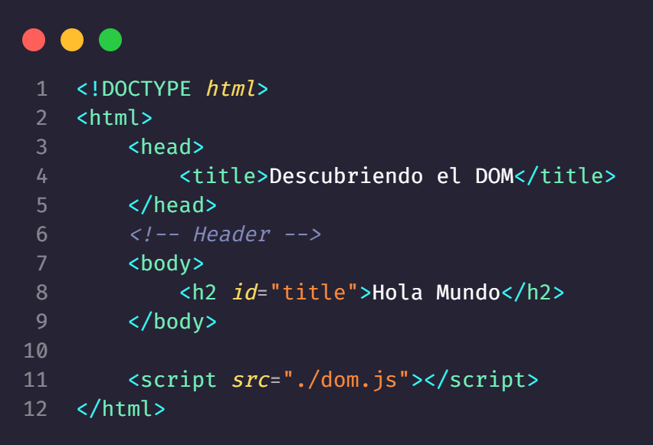
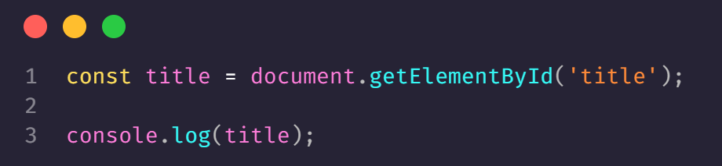
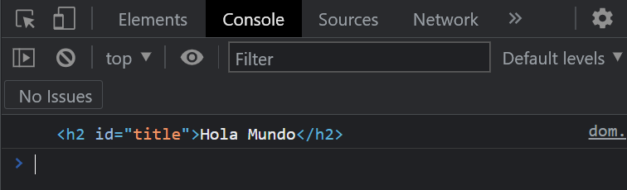
Acceso al DOM
En este caso tomamos el elemento HTML con id=‘title’ y mostramos el resultado por la consola del navegador.

Slide 12
Modificar el DOM
Crear elementos
Agregar elementos
createElement(‘div’)
Crea una etiqueta div, podemos alojarla en una variable.
padre.appendChild(hijo)
Agregamos un nodo hijo a un nodo padre.
nodo.innerText = ‘Hola’;
Inyectamos texto directamente dentro de un nodo o reemplazamos el texto existente.
createTextNode(‘Hola mundo’)
Crea un nodo de texto con Hola Mundo como contenido.
nodo.innerHTML = ‘<p>Hola</p>’;
Inyectamos HTML dentro de un nodo, reemplazando el contenido actual.
document.write = ‘texto’
Agrega contenido como hijo directo de document, reemplazando todos los nodos anteriores.

Slide 13
Eventos
Son acciones que suceden en el navegador, que afectan directamente a los elementos del DOM y que podemos “escuchar” a través de distintos métodos de Javascript.

Slide 14
Events Handlers
Son los métodos que existen para reaccionar frente a distintos eventos que se produzcan en el navegador.
node.addEventListener(‘eventType’, callback);
<button onclick="action()"></button>
Utilizamos el método addEventListener sobre el nodo y pasamos el tipo de evento y una función de callback como parámetros.
Desde el HTML agregamos un atributo con el nombre del evento y entre comillas pasamos el nombre de la función javascript que debe ejecutarse al producirse el evento.
*Si bien está manera puede parecer más cómoda, se desaconseja su uso por considerarse una mala práctica.
node.eventType = () => { callback };
Accedemos al método del tipo de evento del nodo seleccionado y le asignamos una función a ejecutar cuando se realice el evento.

Slide 15
Event Types
Si bien la lista de eventos del navegador es enorme, en este caso veremos los más comunes.
mouse.events
form.events
click
mouseover/out
input
submit
blur
mousedown/up
mousemove
focusout/in
change
keyboard.events
other.events
keydown
keyup
play
pause
keypress
load
scroll

Slide 16
Veamos algunos ejemplos en vivo…

Slide 17
No te olvides de dar el presente

Slide 18
Recordá:
Revisar la Cartelera de Novedades.
Hacer tus consultas en el Foro.
Todo en el Aula Virtual.

Slide 19
Gracias

